Slide 1
Tijd omrekenen
Tijd

Slide 2
Grootheden en eenheden
Tijd
Grootheid
Afgelegde weg | s | Meter | m | Kilometer | km
Snelheid | v | Meter/seconde | m/s | Kilometer/uur | Km/h
Tijd | t | seconde | s | uur | h

Slide 3
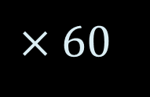
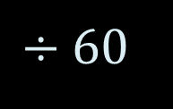
Van min naar uren
Tijd
$$×60$$
1 h = 60 min
$$÷60$$

Slide 4
Tijd
Het getal achter de komma is
een gedeelte van één uur.
1,62 h
1,6 h
= 1 h + 0,6 h
= 1 h 0,62 x 60 min
= 1 + 0,6 x 60 min
= 1 h 37,2 min
= 1h 36min
= 1h 37 min 0,2 x 60
=1 h 37 min 12 sec

Slide 5
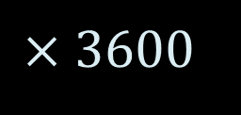


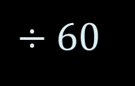


Van s naar min en uren
Tijd
$$×3600$$
$$×60$$
$$×60$$
1 h = 60 min =
60 x 60 s
3600 s
$$÷60$$
$$÷60$$
$$÷3600$$

Slide 6
Tijd
seconden x60 min x60 uur
seconden :60 min :60 uur
3600s = 60 min = 1h

